Slide 1
Логоритмическое занятие с воспитанниками подготовительной группы компенсирующего вида по теме января «В гостях у сказки» «СЕРЕБРЯНОЕ КОПЫТЦЕ» (по мотивам сказа П.П.Бажова)
Подготовлено на основе технологии М.В.Картушиной
«Логоритмические занятия с детьми 6-7 лет».
Провела музыкальный руководитель
высшей квалификационной категории МАДОУ
«Детский сад № 90» ЗГО Мухортикова Т.В.

Slide 2
Сядем, ребята, рядком, Посидим ладком, Посидим, друг на друга поглядим, Приготовим ушки, Будем сказку слушать
Жил на Уральской стороне старик один, по прозвищу Кокованя. Семьи у Коковани не осталось, и взял он себе в дети сиротку Дарёнку. Дарёнка пошла к нему жить и кошку Мурёнку с собой привела. Хорошо они живут, дружно. Летом Кокованя золото в горах мыл. Вечером приходит старик домой, а Дарёнка его уже ждёт – кашу на стол ставит. Кошка Мурёнка тоже ужинать бежит, молока просит, мяукает.

Slide 3
Логопедическая гимнастика «Кошка Мурёнка»
«Киска умывается».
Рот открыт. Губы в улыбке. Провести языком по верхней и нижней губе в одном направлении и в обратном. Упражнение развивает подвижность языка.
«Киска лакает молоко».
Рот открыт. Губы в улыбке. Широкий передний край языка положить на нижнюю губу, а затем перевести на верхнюю губу, втянуть язык в рот до середины нёба. Нижняя челюсть и губы должны оставаться неподвижными. Упражнение укрепляет мышцы языка, отрабатывает движение языка вверх.
«Киска жмурится».
Медленно прищуривать глаза, сначала сразу оба, потом по очереди правого и левого - подмигивание. Упражнение развивает мимическую мускулатуру, активизирует движения нижних век.

Slide 4
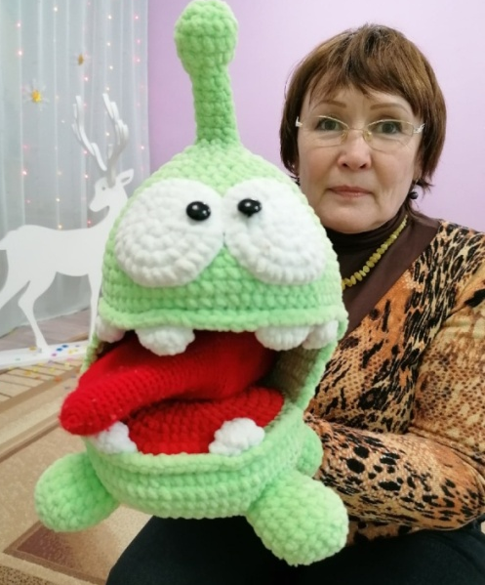
Наш «дружок–язычок» Ам Ням
Герой артикуляционной гимнастики Ам Ням – авторская разработка Евгении Никитиной «Кабинет дефектолога» http://@ev.nikitina_defektolog
Notes:
Дружок–язычок Ам-Ням

Slide 5
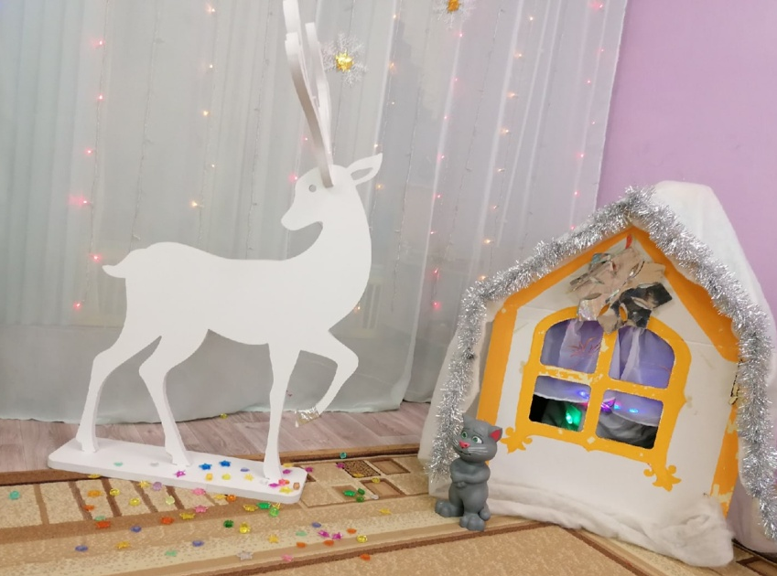
Старик был мастер сказки рассказывать. А Дарёнка любила эти сказки слушать. Особенно нравилась ей история про оленя Серебряное Копытце. Где этот олень передним серебряным копытцем ударят – там камень дорогой появляется. Слушает Дарёнка, удивляется.
Дети проговаривают чистоговорку на автоматизацию звука Ш
Шу-шу-шу – сижу тихо, не шуршу. Мягко ударять ладонями по коленям.
Уши-уши-уши – приготовлю уши. Потянуть за мочки ушей.
Уша-уша-уша буду сказку слушать. Приставлять ладонь то к одному уху,
то к другому.
Ша-ша-ша – очень сказка хороша. Хлопки в ладоши.

Slide 6
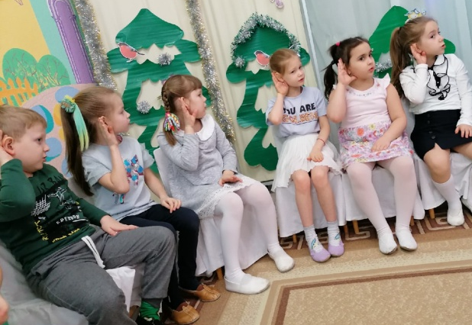
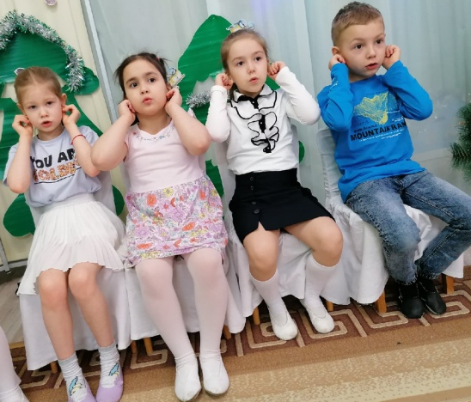

Slide 7
Прошли лето и осень. Настала зима.
Скажите, ребята, какая она, зима? Я называю слово, а вы придумайте красивое слово про зиму - зимушку.
Холод - …(холодная), мороз - …, стужа - …, вьюга - …, лёд - …, снег - … .
У мороза и зимы есть помощники – морозята. Давайте голосом покажем как они помогают.
Проводится фонопедическое упражнение «Морозята»
(по методу В.Емельянова)
Выли морозята вместе с метелью. («У-у-у!..» - глиссандо вверх и вниз.)
Надували щёки и дули холодным ветром. (Продолжительный равномерный выдох на звук «ф».)
Протирали звёзды снежным полотенцем, чтобы они ярче сияли. (Короткие звуки «а» в разных регистрах.)
Катались на снежных тучах. (Глиссандо с высокого звука к низкому на гласную «о».)
Громко кричали в заснеженных горах, чтобы посмотреть, как сходят вниз лавины. («Ба-бах!» - первый слог произнести в самом низком регистре, второй – в самом высоком.)
Раскачивали деревья, которые на морозе скрипели. (Произнести скрипучий звук «а» на связках – штро-басс.)
Засыпали землю снегом. («П… п… п…» - короткий активный выдох.)
Наметали снег в большие сугробы. (Усиливать звук и затихать, пропевая на одном звуке гласные «а», «о», «ы», «э».)

Slide 8
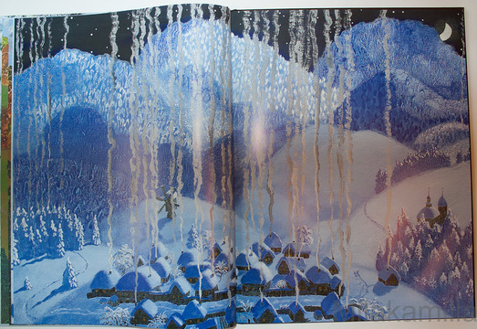
Воспитатель или ребёнок читает стихотворение А.Лойко «Зима»:
Снег просыпала зима
На деревья, на дома.
Снег искристый,
Снег пушистый –
На дворе бело и чисто.
Дети исполняют песню «Музыка зимы» (автор З.Роот)

Slide 9
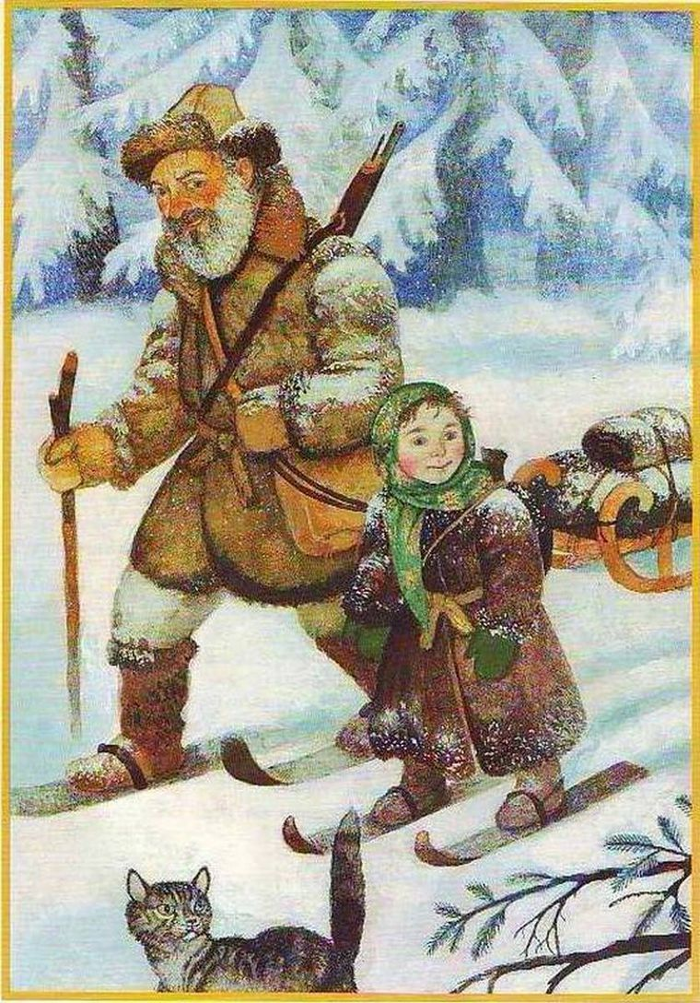
Засобирался Кокованя на зиму в лес на охоту. Дарёнка с ним просится, обещает ждать старика в зимнем балагане (это избушка такая в лесу). Согласился Кокованя, вот только кошку Мурёнку решили дома оставить, пусть она мышей ловит. Одели лыжи и отправились в лес.
Едут они на лыжах по лесу. Дарёнка смотрит по сторонам и всему дивится – не бывала она ещё в зимнем лесу. Птички-синички летят, будто путь указывают.

Slide 10
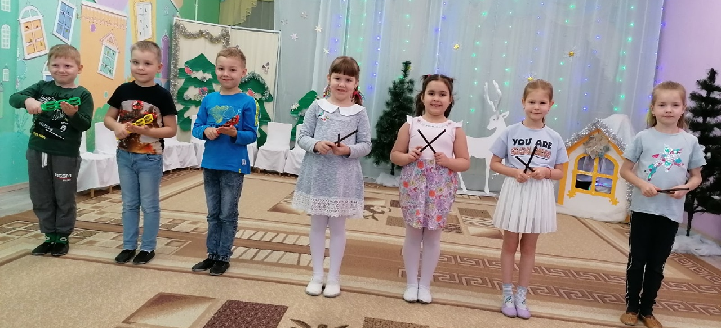
Попевка «На лыжах» Е.Тиличеевой
(в авторской обработке)
Выпал снег, первый снег, всюду шум, всюду смех.
П I П I П I П I
Я встаю на лыжню, всех сейчас обгоню.
П I П I П I П I

Slide 11
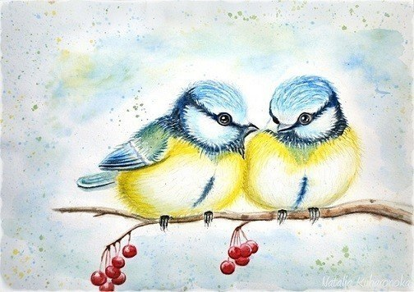
Упражнение на координацию речи и движения «Синички»
Скачет шустрая синица, Прыгают врассыпную по залу на 2-х ногах.
Ей на месте не сидится,
Прыг-скок, прыг-скок,
Завертелась, как волчок. Кружатся.
Вот присела на минутку, Приседают.
Почесала клювом грудку, Почёсывают пальчиками грудь.
И с дорожки – на плетень, Убегают на места.
Тири-тири, тень-тень-тень. Сидя, взмахивают кистями рук.
(А.Барто)

Slide 12
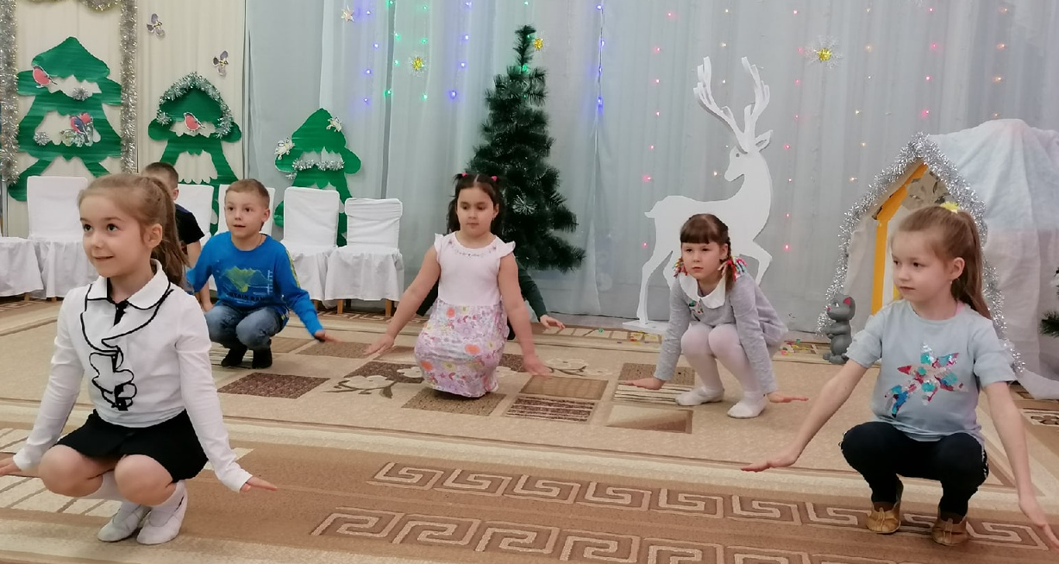

Slide 13
Видит девчушка: деревья стоят все заснеженные, как сказочные ледяные фигуры.
Проводится игра «Ледяные фигуры»
(слова М.Картушиной, музыка А.Филиппенко)
Снегом заметает всё Дети идут по залу врассыпную, вращая кулачка-
Ветер ледяной, ми перед грудью.
В круговерти кружимся Кружатся на месте.
Даже мы с тобой.
А мороз ударит как Сжать пальцы в кулаки и развести руки в стороны.
На слово «как» ударить кулаками друг о друга.
Всё скуёт на раз. Протянуть руки вперёд.
И фигурой ледяной Качать головой из стороны в сторону, руки на пояс
Станем мы сейчас.
Мороз ударил – раз! 3 хлопка в ладоши.
Мороз ударил – два!
Мороз ударил – три!
Ледяная фигура, Принимают различные позы на сильную долю
На месте замри! такта и замирают на последнее слово.
Пошевелившиеся выбывают из игры.

Slide 14
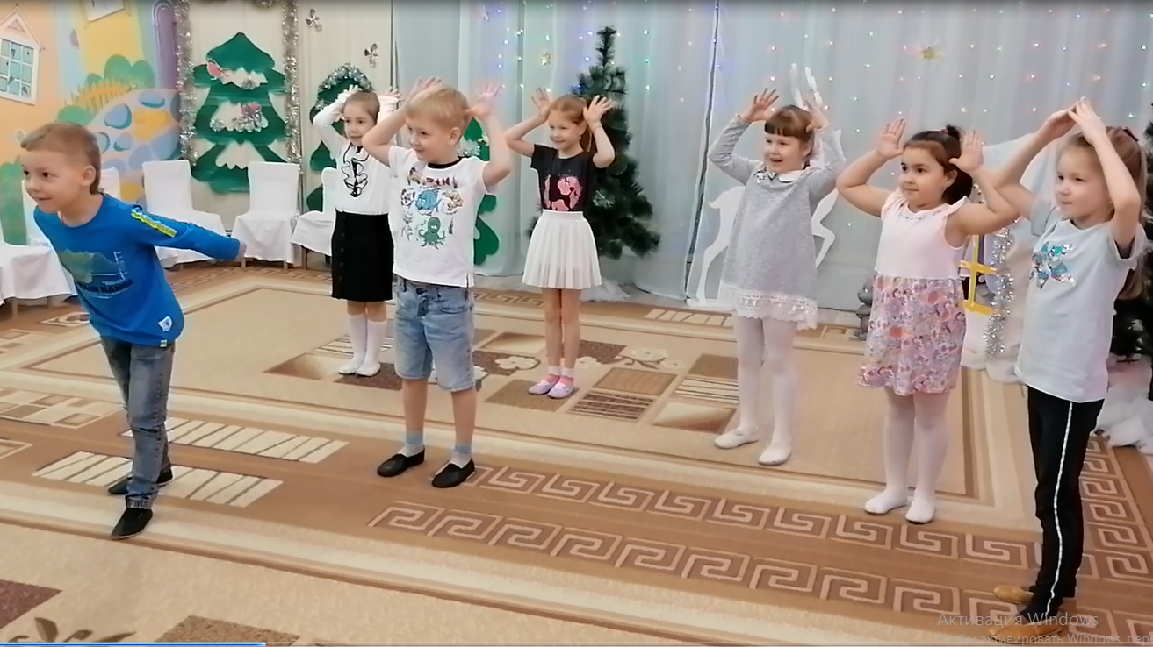

Slide 15
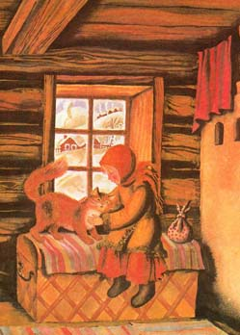
Пришли старик с Дарёнкой к лесному балагану. А кошка Мурёнка их уже встречает. Оказывается, не осталась она в городе, побежала в лес, не хочет расставаться с хозяевами.
Живут теперь все в лесу. Кокованя на охоту ходит, Дарёнка по дому хозяйничает, кошка Мурёнка мышей ловит.
По утрам Дарёнка выходила кормить снегирей.
Воспитатель или дети читают стихотворение А.Барто «Снегири»:
Побелело за окошком:
Всё в снегу. Какая ширь!
Как румяная матрёшка –
На крыльце живой снегирь.
Снегирей в окно увидишь:
Здравствуй, милый зимний гость!
На крыльцо скорее выйди,
Брось им спелых зёрен горсть!

Slide 16
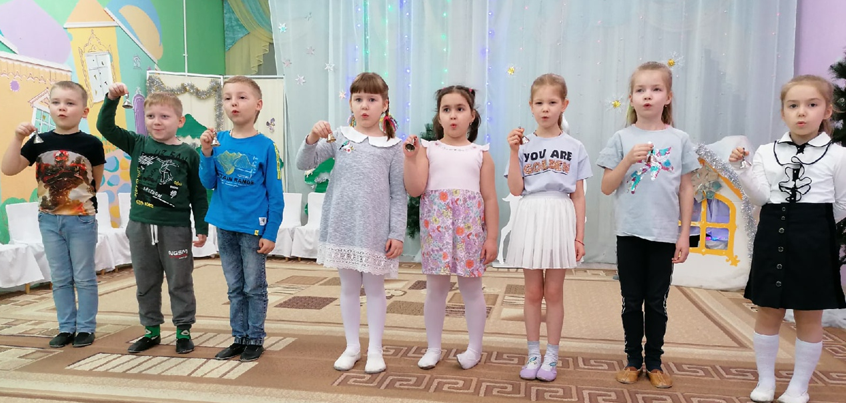
Дети исполняют попевку «Снегири» Е.Тиличеевой
(в авторской обработке)
Поскорее посмотри: за окошком снегири.
П П П I П П П I
Видно их и сквозь пургу, - словно яблоки в снегу.
П П П I П П П I

Slide 17
Вечерами старик Дарёнку грамоте учит, рассказывает обо всём. Выучила девчоночка названия месяцев, запомнила, как в году они друг за другом идут.
Стихотворение с движениями «Двенадцать месяцев»
А сейчас запоминай: Грозить пальцем.
Это март, апрель и май, – По очереди загибать пальцы на одной руке.
Три сыночка-месяца Поднять вверх три пальца.
У весны-кудесницы.
Шаловливы и ловки Хлопать в ладоши.
Лета красного сынки:
Вот июнь, июль, за ним Отвести в сторону сначала одну руку, потом
другую.
Август рыбку ловит им. Прижать ладони друг к другу и качать ими из
стороны в сторону («рыбка»).
Вот прошли весна и лето. «Пройтись» пальчиками по бёдрам к коленкам.
Осень в золото одета – Поставить руки на пояс и поворачиваться из
стороны в сторону.
На дворе сентябрь, октябрь. Отвести в сторону сначала одну руку, потом
другую.
С дождиком всегда ноябрь. Постучать указательным пальцем одной руки
по ладони другой («дождик»).
У зимы же, посмотри, Протянуть обе руки вперёд.
Дети есть – их тоже три: Поднять три пальца вверх.
Декабрь, январь и февраль Загибать по очереди пальцы.
Одели всё в снежную шаль. Поднять руки вверх и постепенно опускать их
вниз, делая мягкие движения кистями рук.
(С.Кузьмин)

Slide 18
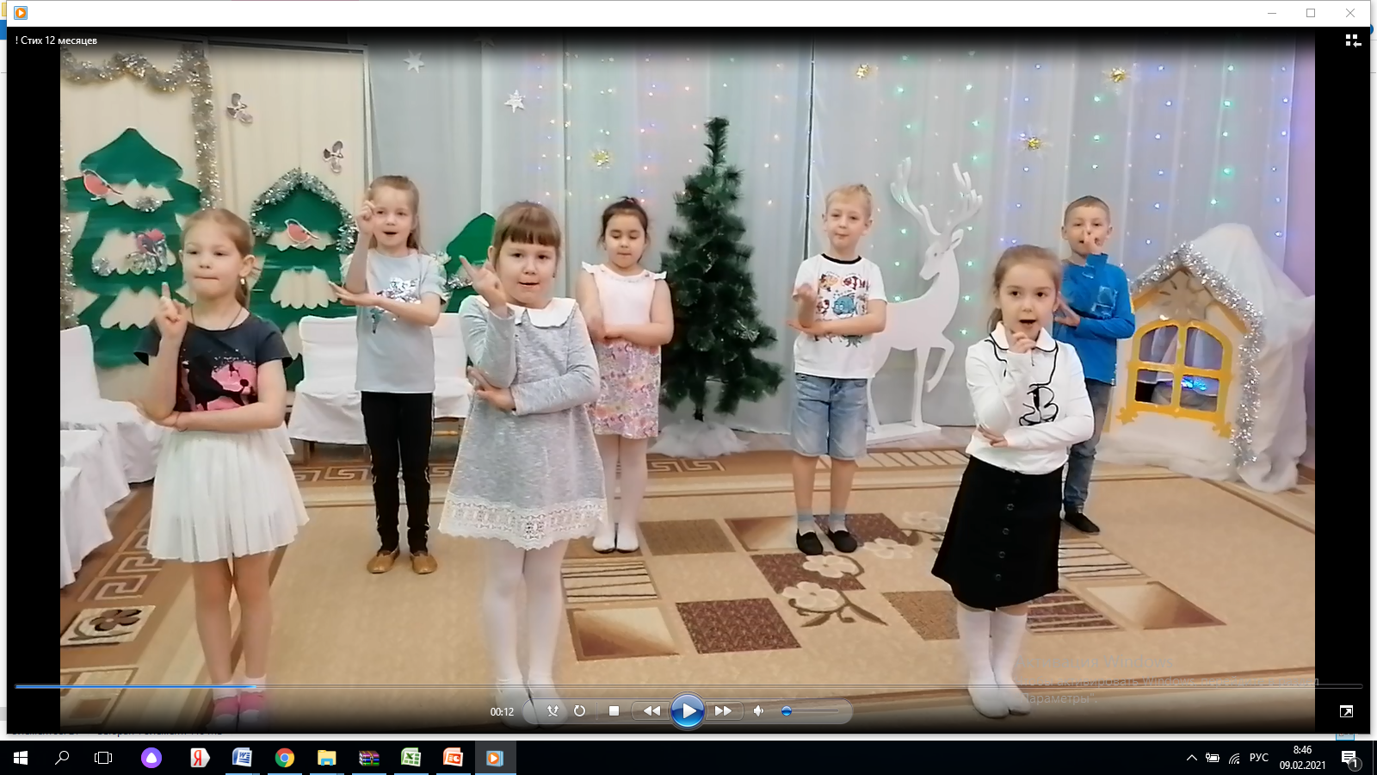

Slide 19
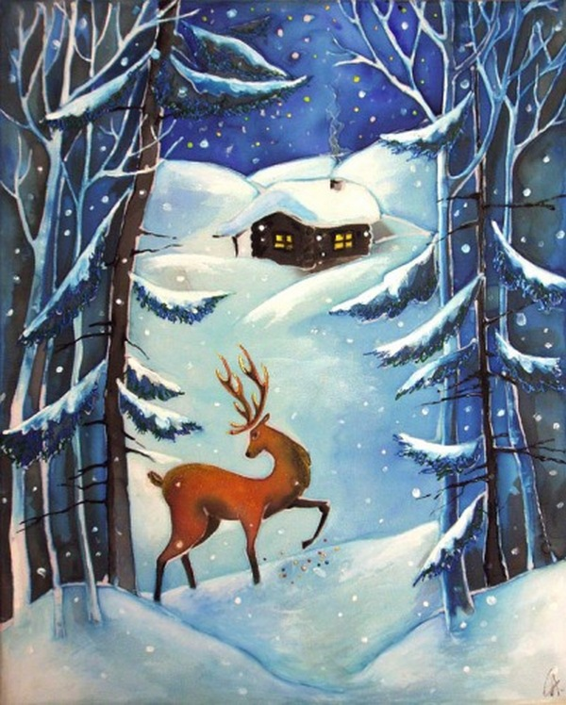
А однажды слышат старик и девочка: тук-тук-тук по крыше.
Вот так!
Отстукиваю 2-4-тактовый ритмический рисунок.
Выбежали Кокованя, Дарёнка и Мурёнка из балагана, глядь: на крыше стоит олень Серебряное Копытце. Дарёнка зовёт его: «Ме-ка, ме-ка!» А Серебряное Копытце спрыгнул на землю, зацокал звонко копытами. Вот так!
Дети повторяют ритмический рисунок на музыкальных молоточках (киндер-шейкерах) за педагогом.

Slide 21
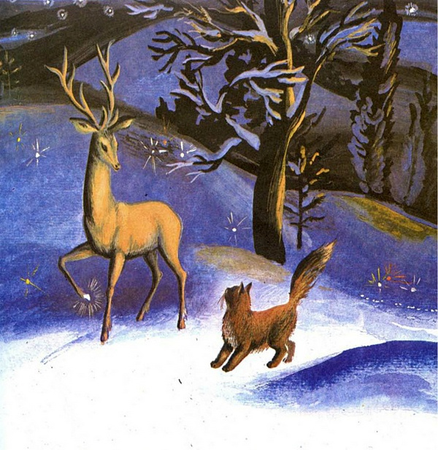
И олень начал бить своим серебряным копытом, полетели во все стороны камни зелёные – хризолиты. А как Мурёнка мяукнула ещё раз – так и исчезли они оба. Пропала и кошка, и олень. Кокованя камней-хризолитов полную шапку набрал. Дарёнка долго Серебряное Копытце вспоминала да по Мурёнке скучала. Но делать нечего, Мурёнка теперь в оленьем доме живёт, там мышей ловит.
Тут Серебряное Копытце взбежал на бугорок. К нему подошла кошка Мурёнка и громко мяукнула.

Slide 22
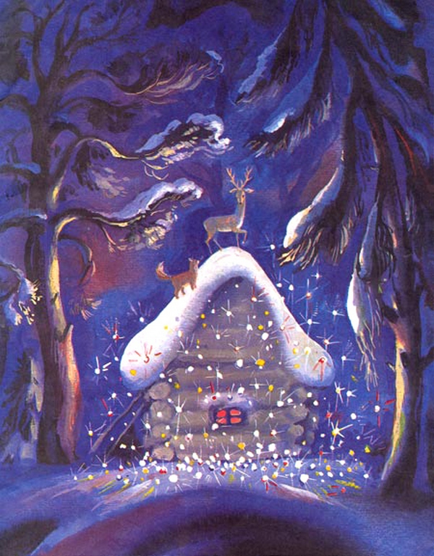

Slide 23
Финская народная песня-игра «У оленя дом большой»
1. У оленя дом большой. Скрестить кисти рук над головой, пальцы раздвинуты.
Он глядит в своё окошко. Приставить ладони ко лбу «козырьком».
Зайка по лесу бежит Показать пальчиками ушки зайчика.
В дверь к нему стучит.
«Тук, тук! Дверь открой! Постучать кулачком одной руки по ладони другой.
Там в лесу охотник злой!» Жест «там» - руку отвести назад.
«Зайка, зайка, забегай! Жест «иди сюда».
Лапу мне давай!» Протянуть правую руку вперёд.
2. Быстро дверь олень открыл, Разводят руки в стороны.
Зайца в дом к себе пустил. Прикасаются ладонями к груди.
Заяц, друг, не трусь теперь, Грозят пальцем.
Мы закроем дверь. Разводят руки в стороны и затем прижимают ладони друг к другу.
«Ой, ой, страшно мне, Согнуть руки в локтях перед грудью и потрясти опущенными кистями.
Как-то мне не по себе,
Сердце в пятки всё ушло Прижимают руки к сердцу и затем показывают на ноги.
И не отошло» Отрицательно качают головой.
3. «Не дрожи, зайчишка мой, Грозят пальцем.
Я смотрел в своё окошко: Приставляют ладонь к глазам.
Убежал охотник злой – Взмахивают одной рукой.
Посиди немножко!» Протягивают руки вперёд, развернув ладони вверх.
«Да, да, посижу, Прохлопывают ритмический рисунок.
Больше я уж не дрожу, Кивают головой вправо-влево.
У меня прошёл испуг, Качают головой вперёд-прямо.
Ты хороший друг!» Протягивают руки вперёд, развернув вверх ладони, на слово «друг» -
- жест «здорово!» (большие пальцы вверх)

Slide 24
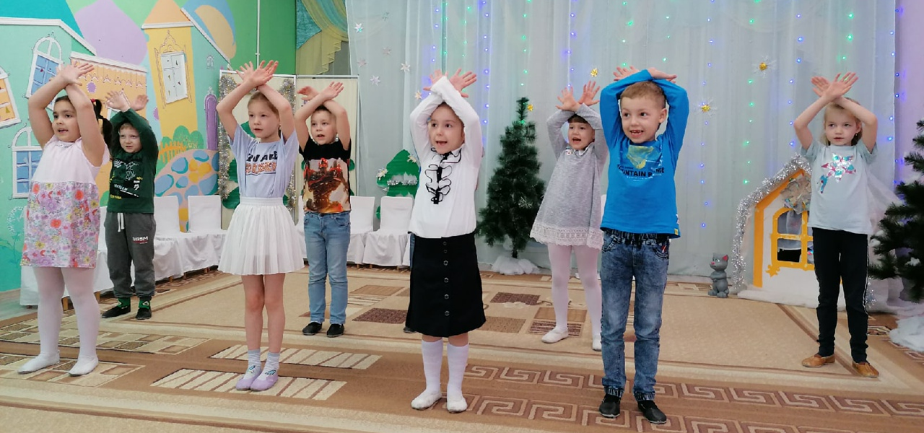
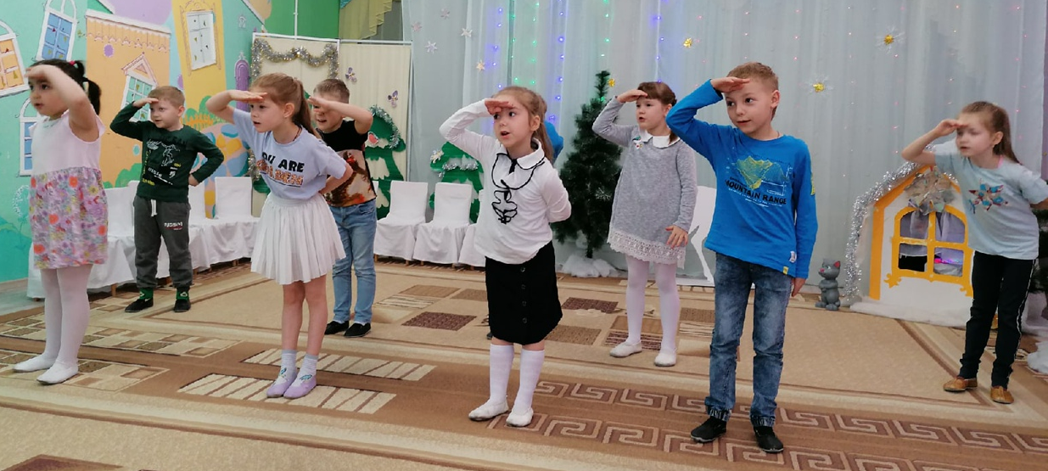

Slide 25
СПАСИБО ЗА ВНИМАНИЕ!

